Slide 1
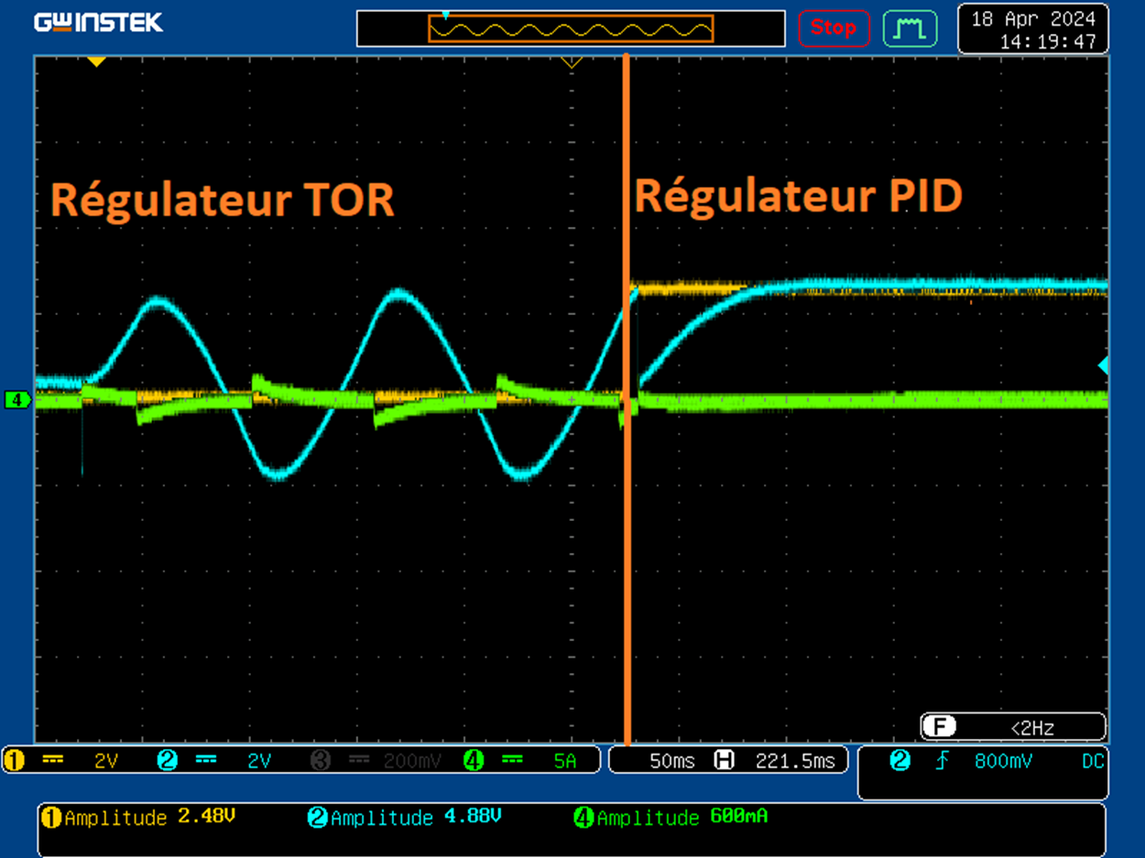
Auto-ajustage de régulateur PID ARP Maillard Dimitri – E-3N Superviseur-s : Lalou Moncef Justin
PS6 2022-2023

Slide 2
Table des matières
Le projet
Méthode de Åström & Hägglund
Expérimentation n°1
Expérimentation n°2
Améliorations
Conclusion

Slide 3
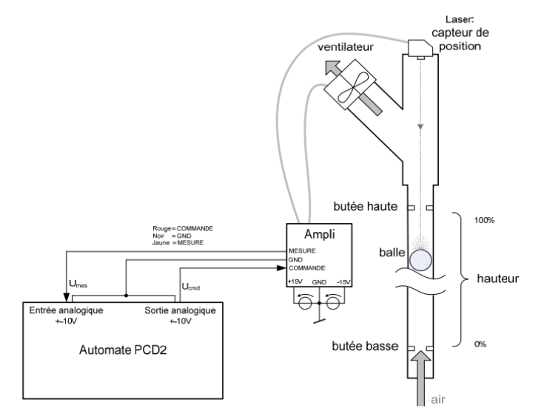
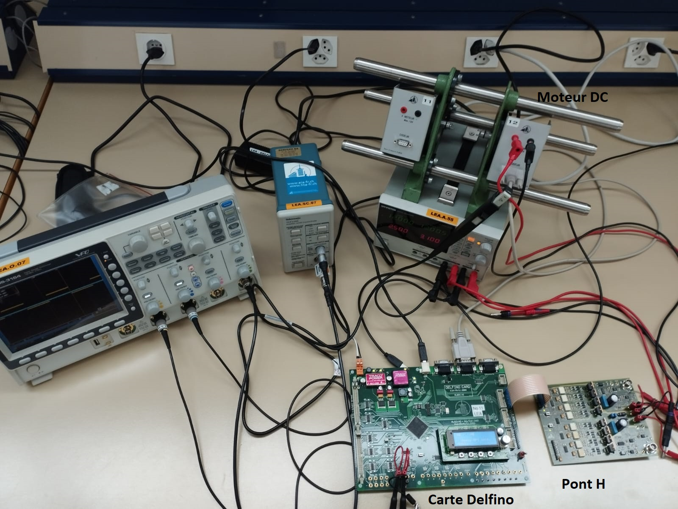
Le Projet
Réaliser un système d’auto-ajustement des paramètres d’un régulateur PID avec la méthode de Åström & Hägglund d’ici le 15 mai 2024.
Un outil capable de s’autorégulé en fonction de diverses perturbations.

Slide 4
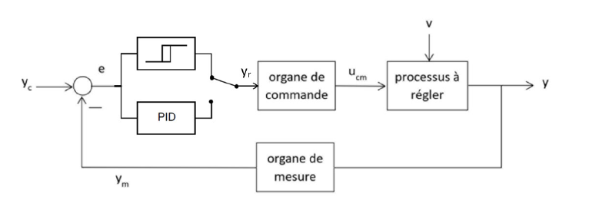
Méthode de AH

Slide 5
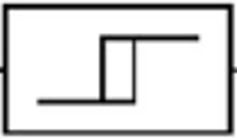
Méthode de AH
Régulateur TOR
Grandeur utile au calcul des paramètres: Yr, Ym et Tosc

Slide 6
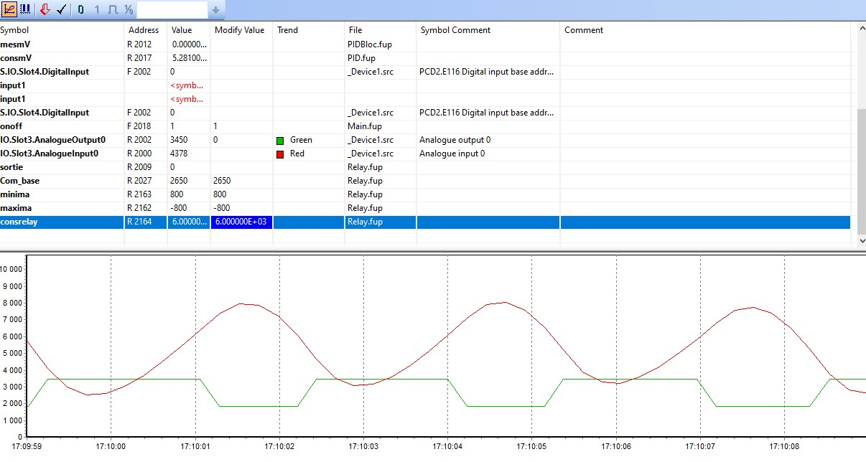
Expérimentation 1

Slide 7
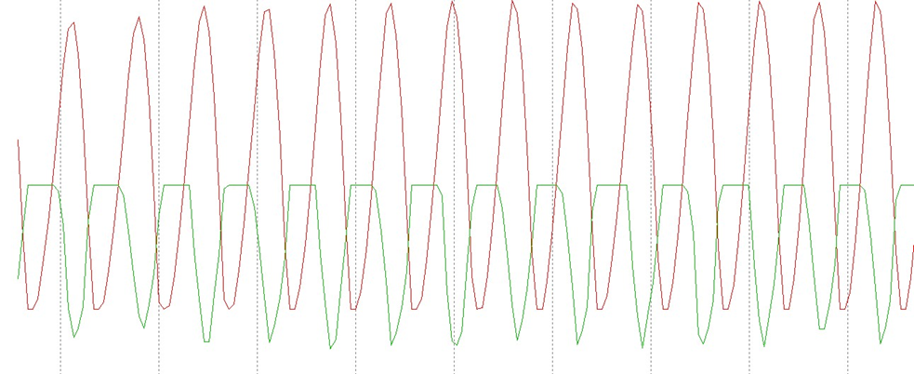
Expérimentation 1
Réponse du système avec paramètres PID calculés
Notes:
Système trop oscillant, la méthode de Ziegler Nichols le fait aussi.

Slide 8
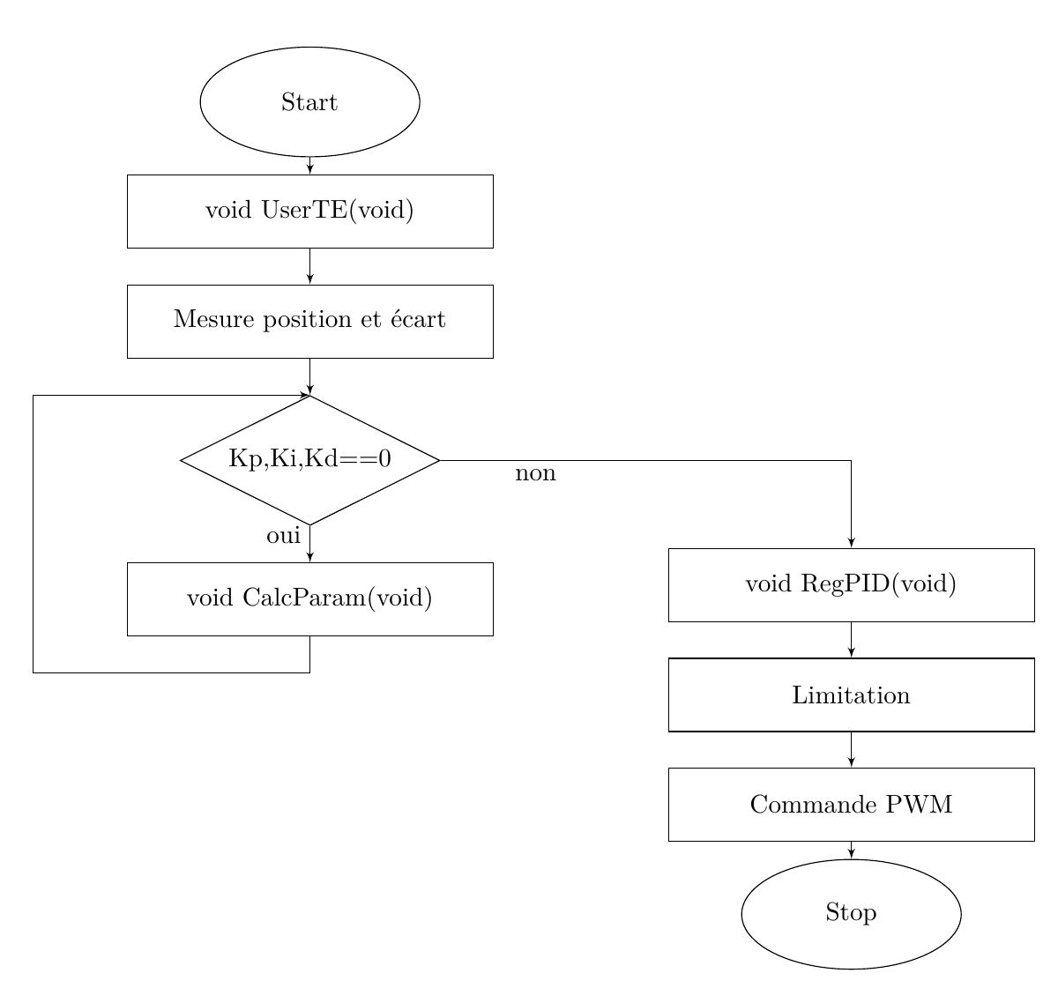
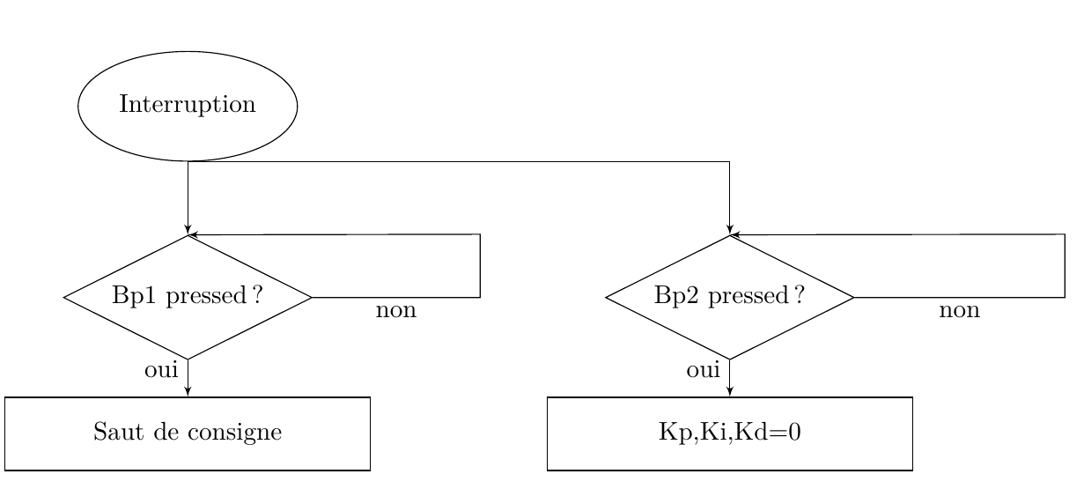
Expérimentation 2

Slide 9
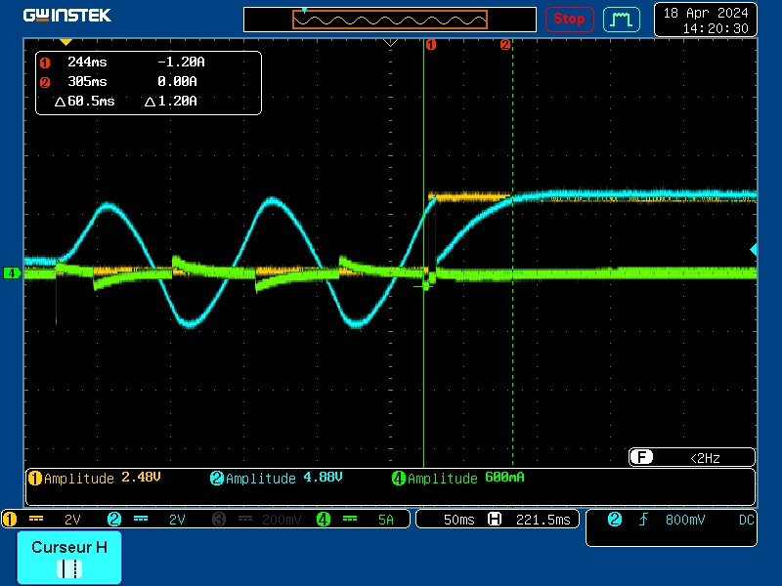
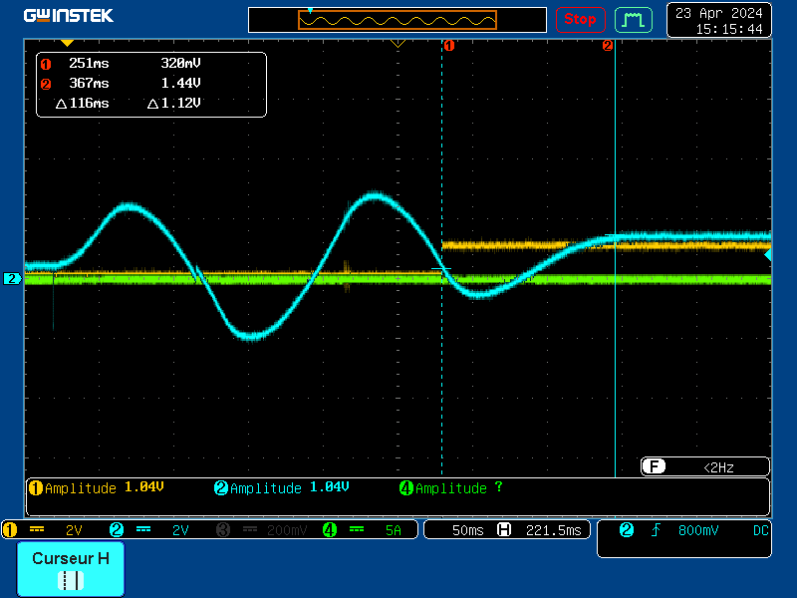
Expérimentation 2
Saut de consigne: 0.4 moteur sans charge Saut de consigne: 0.2 moteur accouplé

Slide 10
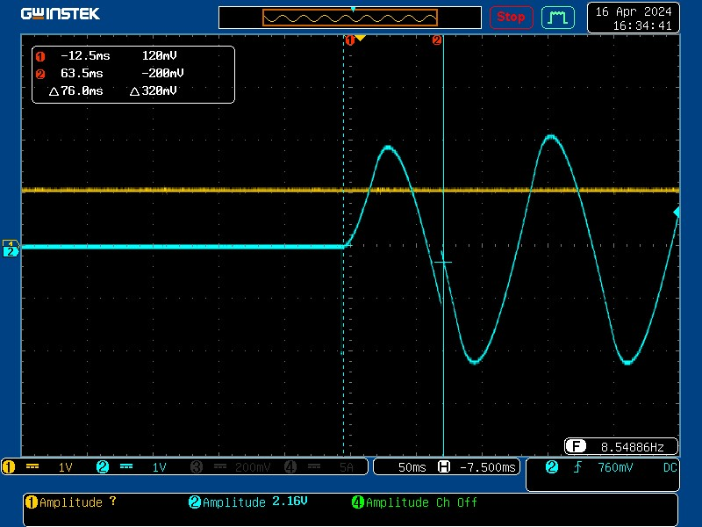
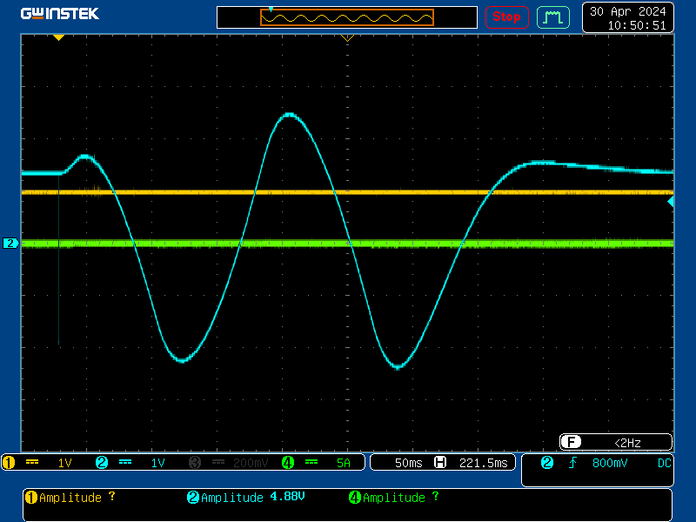
Améliorations
Problèmes
- Recherche de l’amplitude
max dans le tableau
- Boucles «if» imbriquées
- Parfois le DAC ou le µP
donne des valeurs «fausses»
- Optimisation générale
Solutions
- Moyenne glissante de 4-5 valeurs
pour diminuer la taille du tableau
et augmenter la vitesse de calcul
- Utilisation de «switch(case)»
- Déterminer d’où vient le problème
- Type de variable, structure…

Slide 11
Conclusion
- Le système est fonctionnel mais présente quelques «bugs»
- La performance est bonne
- Tous les systèmes ne peuvent pas être auto-régulé
- A tester sur d’autre système pour valider le concept
Ce n’est pas une solution miracle, c’est une aide à la régulation

Slide 12
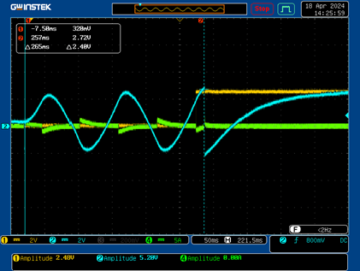
Questions

